Slide 2
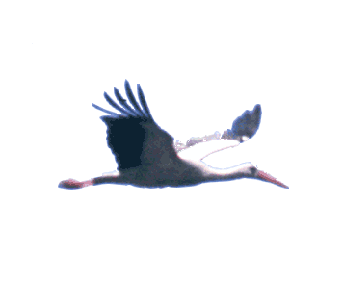
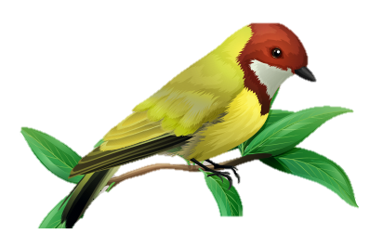
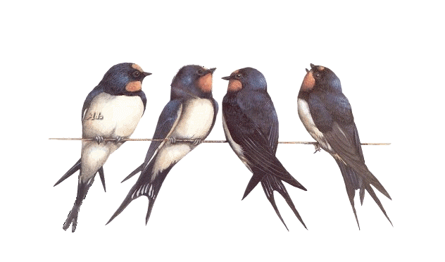
Qanotli do‘stlar
Quddus Muhammadiy
61-dars

Slide 3
She’rda qo‘llangan harakatni bildiruvchi so‘zlarni topib ayting.
Qanotli do‘stlar
Uchib kelar har yoqdan qadrdon qushlar,
Ko‘chib kelar yiroqdan mehribon qushlar.
Sog‘inamiz kelinglar, ko‘zlari munchoq.
Uchqur, botir zarg‘aldoq, kuychi qarqunoq.
Tiniq ko‘kda laylaklar yozishar qanot,
Qaldirg‘och, maynajonlar – jajji samolyot.

Slide 4
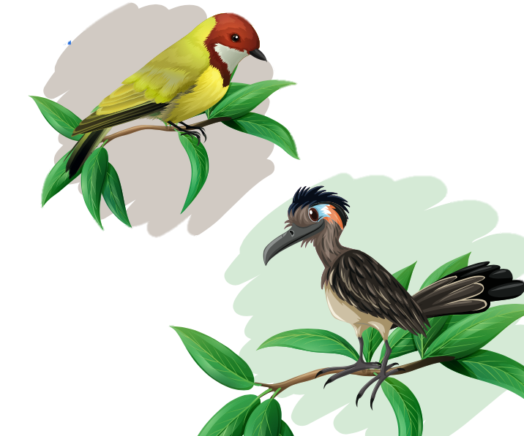
Bog‘da konsert boshlanar: dirijyor laylak,
Tumshug‘i qo‘sh nog‘ora, chalar sho‘x “tak-tak”.
O‘yin tushdi dikillab chittak, shox tashlab
Avjga chiqdi rosa ham uchib, irg‘ishlab.
Bulbul bilan qaldirg‘och oldi jo‘r nayin.
Ku-ku-kulab musicha tortdi surnayin.
Qizilishton osilib xivichda dorboz.
Ko‘kda solib arg‘imchoq, uchar turna, g‘oz,
Masxaraboz popishak – parovoz – “pup-pup”.
Konsert juda qizidi, qushchalar to‘p-to‘p.
Uchib kelar har yoqdan qadrdon qushlar,
Ko‘chib kelar yiroqdan mehribon qushlar.

Slide 5
Yodingizda tuting!
Harakatni ifodalovchi
so‘zlarga nima qildi? nima qilyapti? nima qilmoqchi? kabi so‘roqlarni beramiz.
Masalan: nima qildi? – uchib keldi.

Slide 6
She’rda qo‘llangan harakatni bildiruvchi so‘zlarni topib ayting.
Uchib kelar, ko‘chib kelar, sog‘inamiz, kelinglar, yozishar, boshlanar, chalar, o‘yin tushdi, dikillab, avjga chiqdi, uchib, irg‘ishlab, oldi, ku-ku-kulab, tortdi, osilib, solib, uchar, qizidi.

Slide 7
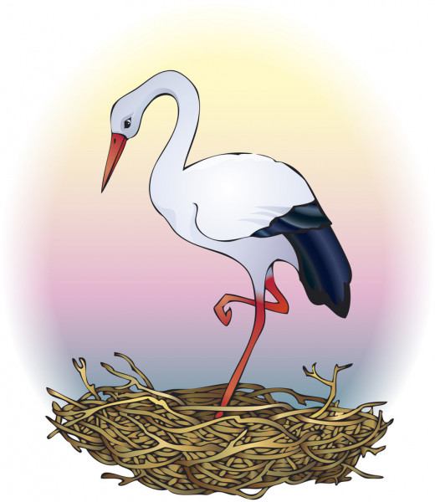
5. Daftardagi mashqni bajaring.
Laylaklar – uzun oyoqli qushlar turkumiga kiradi. Oq laylakning tumshug‘i va oyoqlari qizil, pati oq, qanot patlari qora bo‘ladi.

Slide 8
Savollarga javob bering.
Laylak, rangi oq
Bu qanday qush?
Rangi qanaqa?
Oyoqlari qanday?
Rangi qanaqa?
Oyoqlari uzun,
rangi qizil.
Qanotlarining
rangi qora.
Tumshug‘i uzun, qizil rangda.
Qanotlarining
rangi qanaqa?
Tumshug‘i qanday? Qanaqa rangda?

Slide 9
Yodingizda tuting!
Shaxs va narsaning belgisini bildirgan so‘zlar qanday? qanaqa?
so‘roqlariga javob bo‘ladi.
Shaxs va narsalarning belgilariga rangi, mazasi, shakli hami va boshqa xil-xususiyatlari kiradi:
Masalan: qanaqa rangda? qizil rangda

Slide 10
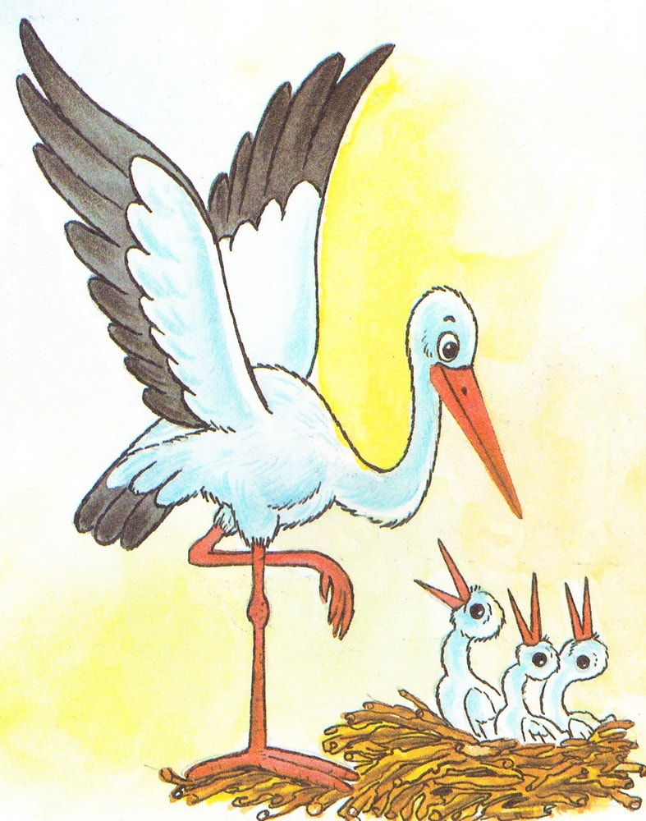
O‘zingiz yoqtirgan qush rasmini chizing. Chizgan qushingiz ko‘rinishini tasvirlab bering.

Slide 11
Laylaklar – uzun oyoqli qushlar turkumiga kiradi. Oʻzbekistonda oq laylak va qora laylak uchraydi. Oq laylakning tumshugʻi va oyoqlari qizil, pati oq,
qanot patlari qora. Vazni 4 kg gacha. Qora laylak oq laylakka qaraganda kichikroq. Laylaklar yalang-liklarda, togʻlarda va aholi punktlariga
yaqin yer larda yashaydi. Baqa, kaltakesak, sichqon, hasharot va boshqa bilan oziqlanadi.

Slide 12
“Qanotli do‘stlar” she’ri orqali bilib olganlaringizni oila a’zolaringizga so‘zlab bering

